Slide 1
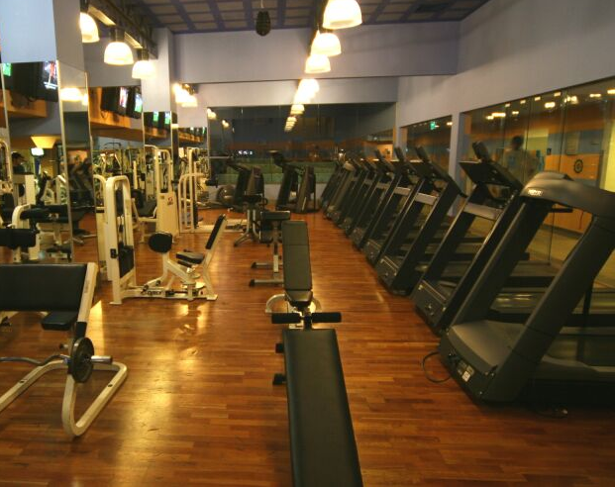
אתר לניהול חדר הכושר שלכם
רבקי רום
אלישבע לאופר

Slide 2

הבעיה

Slide 3

הגעתי לחדר כושר לשיעור שעניין אותי אך היה עומס ולא נשאר לי מקום.

Slide 4

הפתרון

Slide 5

אתר למנויים שבו אפשר לשריין מקום לשיעור מסוים, להזמין תורים לספא ולשירותים אחרים, ולהתעדכן בהודעות שוטפות ולבצע פעולות שונות. (תשלום, הארכת מנוי וכו')

